Slide 1



Кейс от X5 Group по созданию Customer Feedback Platform
Команда DeepDreamers

Slide 2


Где взять информацию?
Как контролировать?
1

Slide 3




нехватка специалистов, которые могут работать в бизнес-среде без долгой адаптации в компании
2

Slide 4
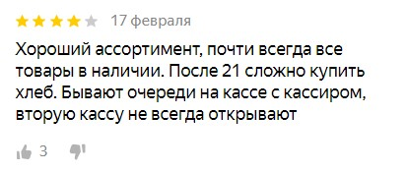
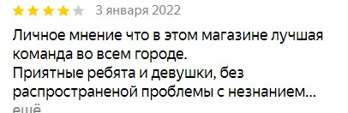

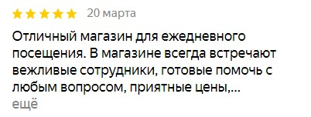
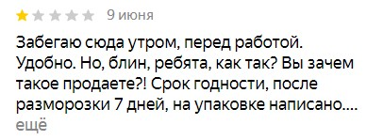
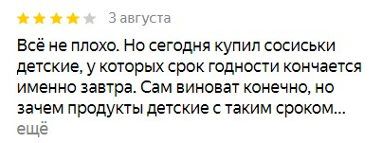
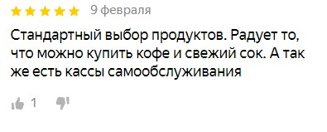
3

Slide 5
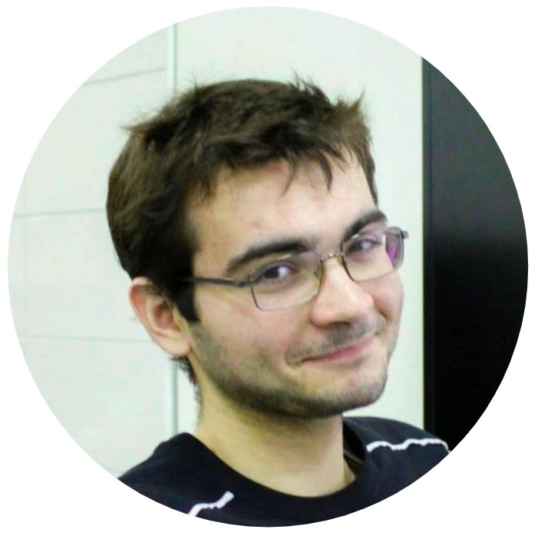
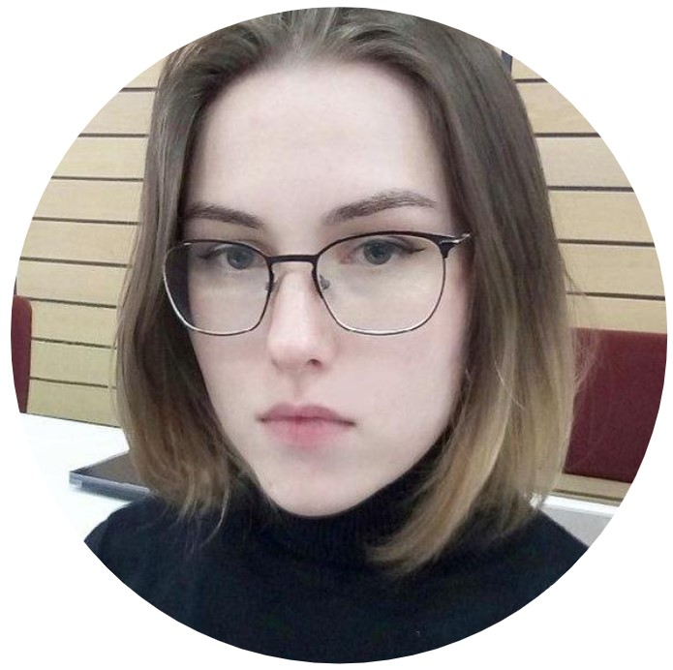
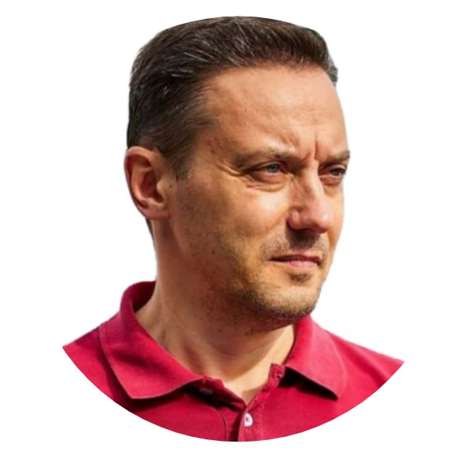
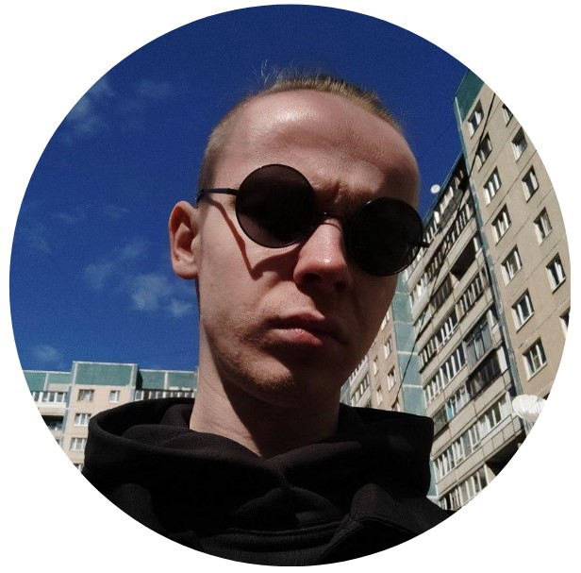
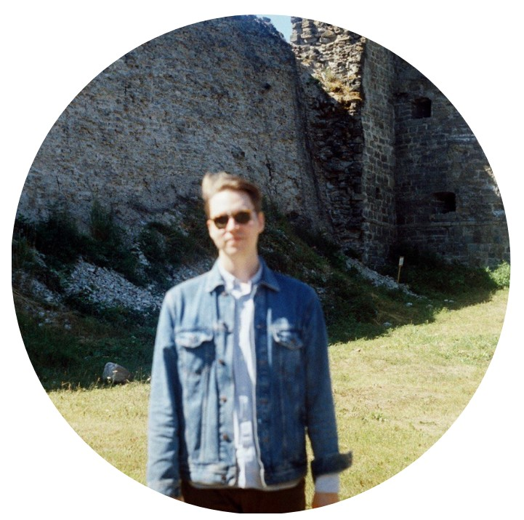
Команда DeepDreamers
Михайлов Владислав ML/Data Analyst
Гурциев Ричард Fullstack
Есаулова Наталья MLE/BA
Соколов Алексей MLE
Сафонов Никита MLOps/DE
Северо-Осетинский государственный университет
Университет ИТМО
Университет ИТМО
Университет ИТМО
Университет ИТМО
4

Slide 6
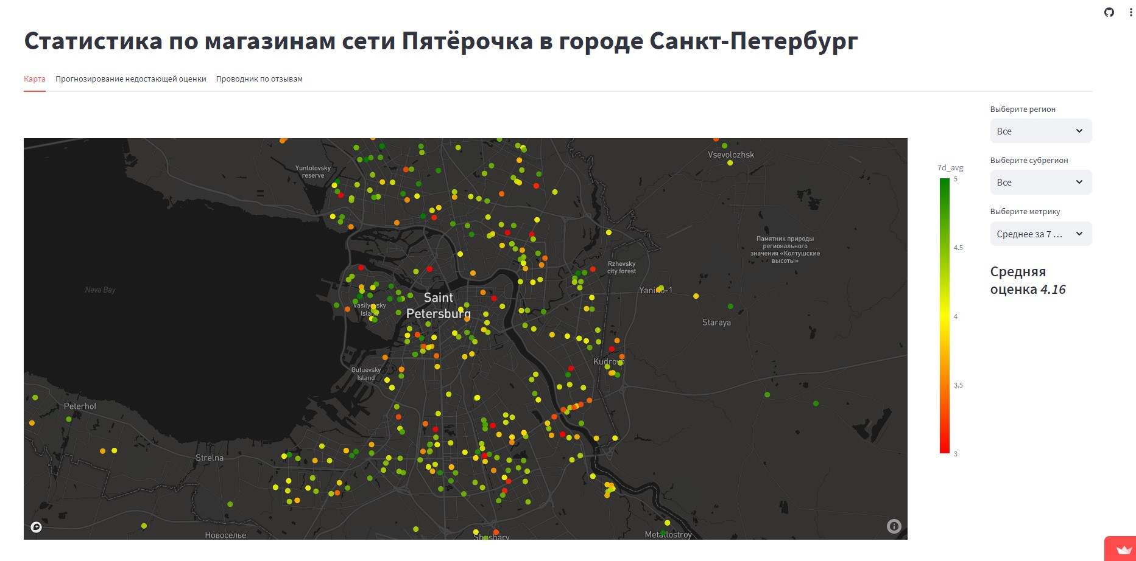
https://x5-hackathon.streamlit.app/
5

Slide 7
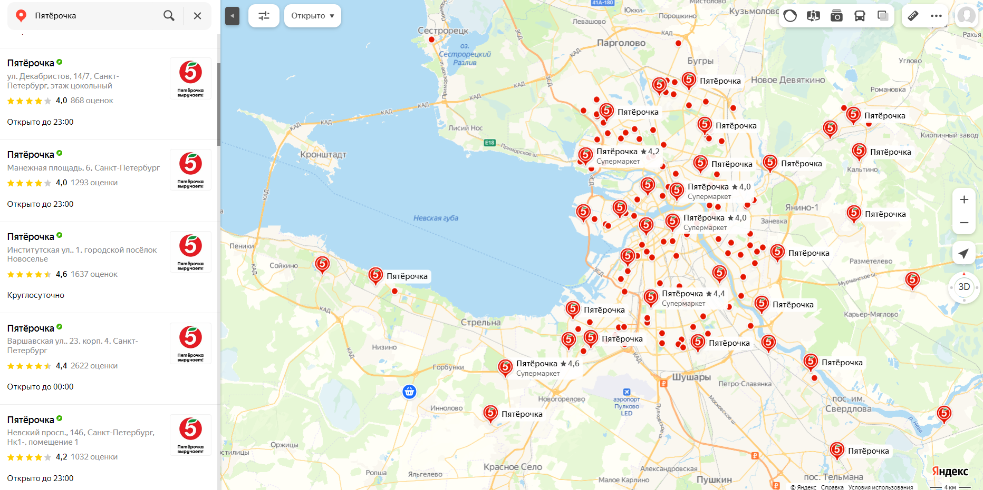
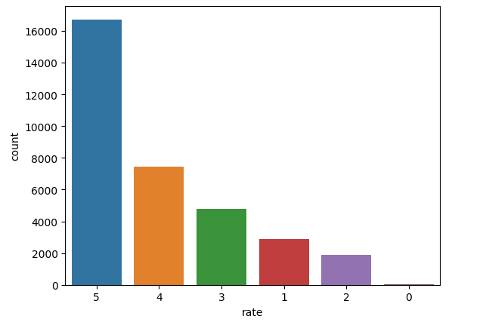
По магазинам “Пятёрочка” было собрано порядка 33 тысяч отзывов с оценками по г.Санкт-Петербург
6

Slide 8
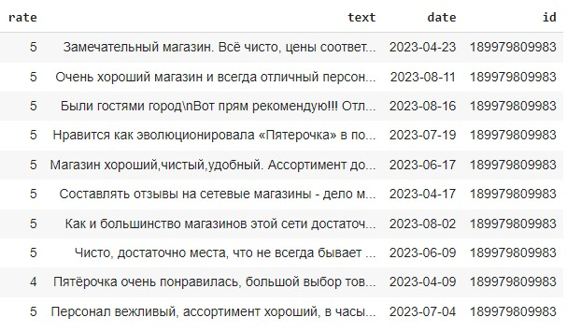
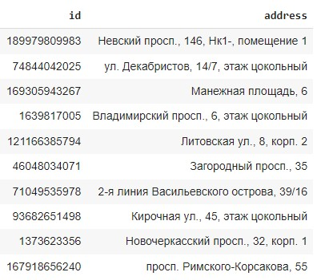
База отзывов
7

Slide 9
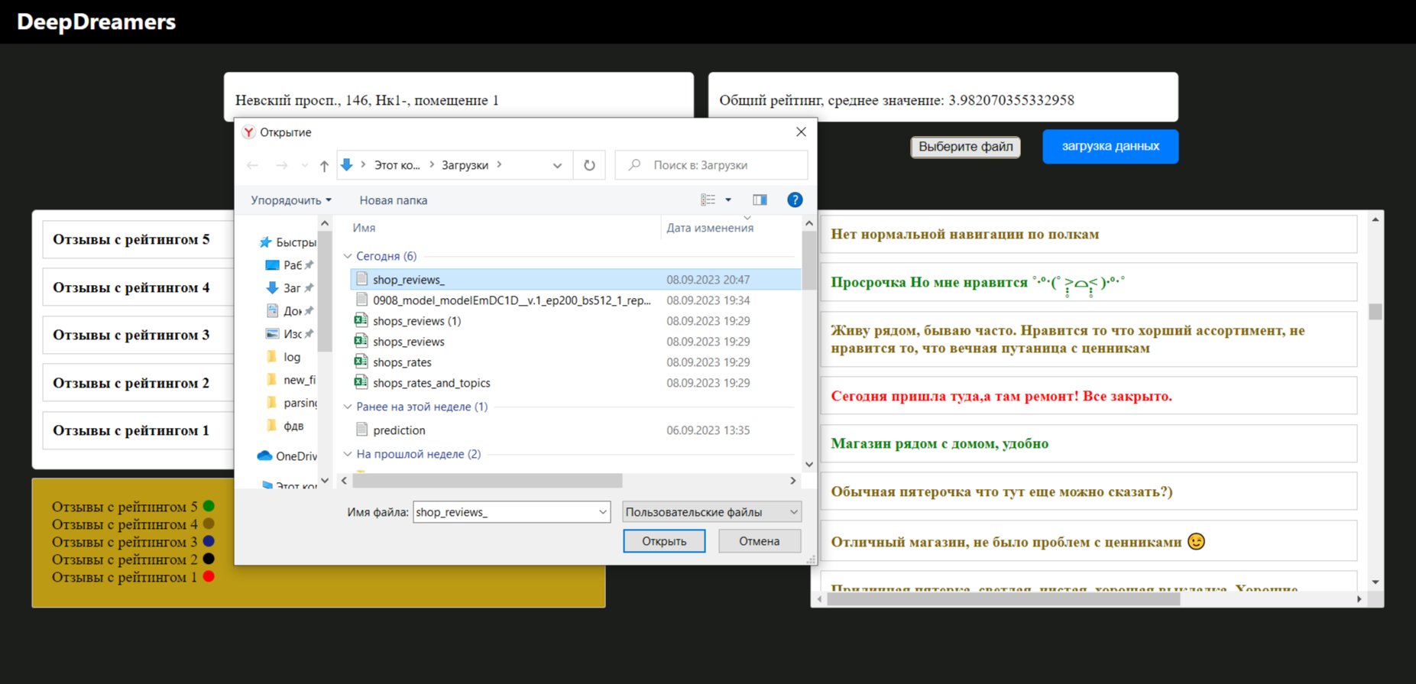
Сервис обработки отзывов
(демонстрация)
8
https://github.com/falcon-90125/hackathon_ITMO_X5.git

Slide 10
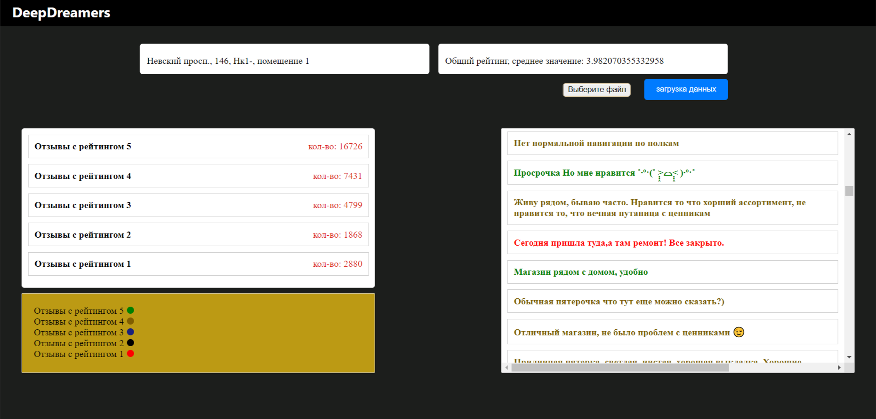
Сервис обработки отзывов
9
https://github.com/falcon-90125/hackathon_ITMO_X5.git

Slide 11
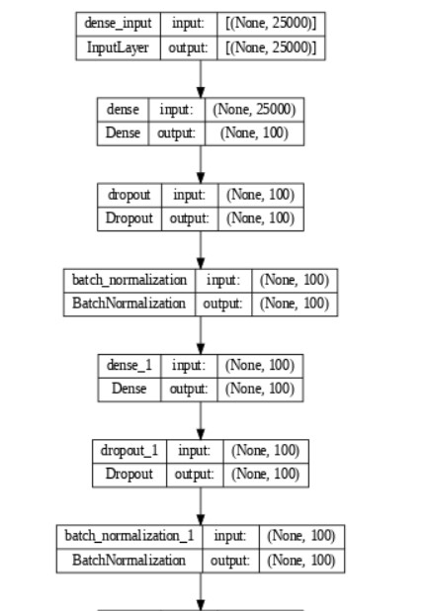
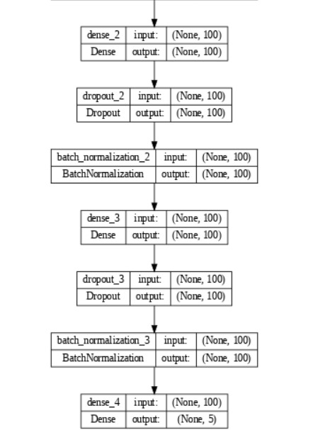
Архитектура нейронной сети
10

Slide 12
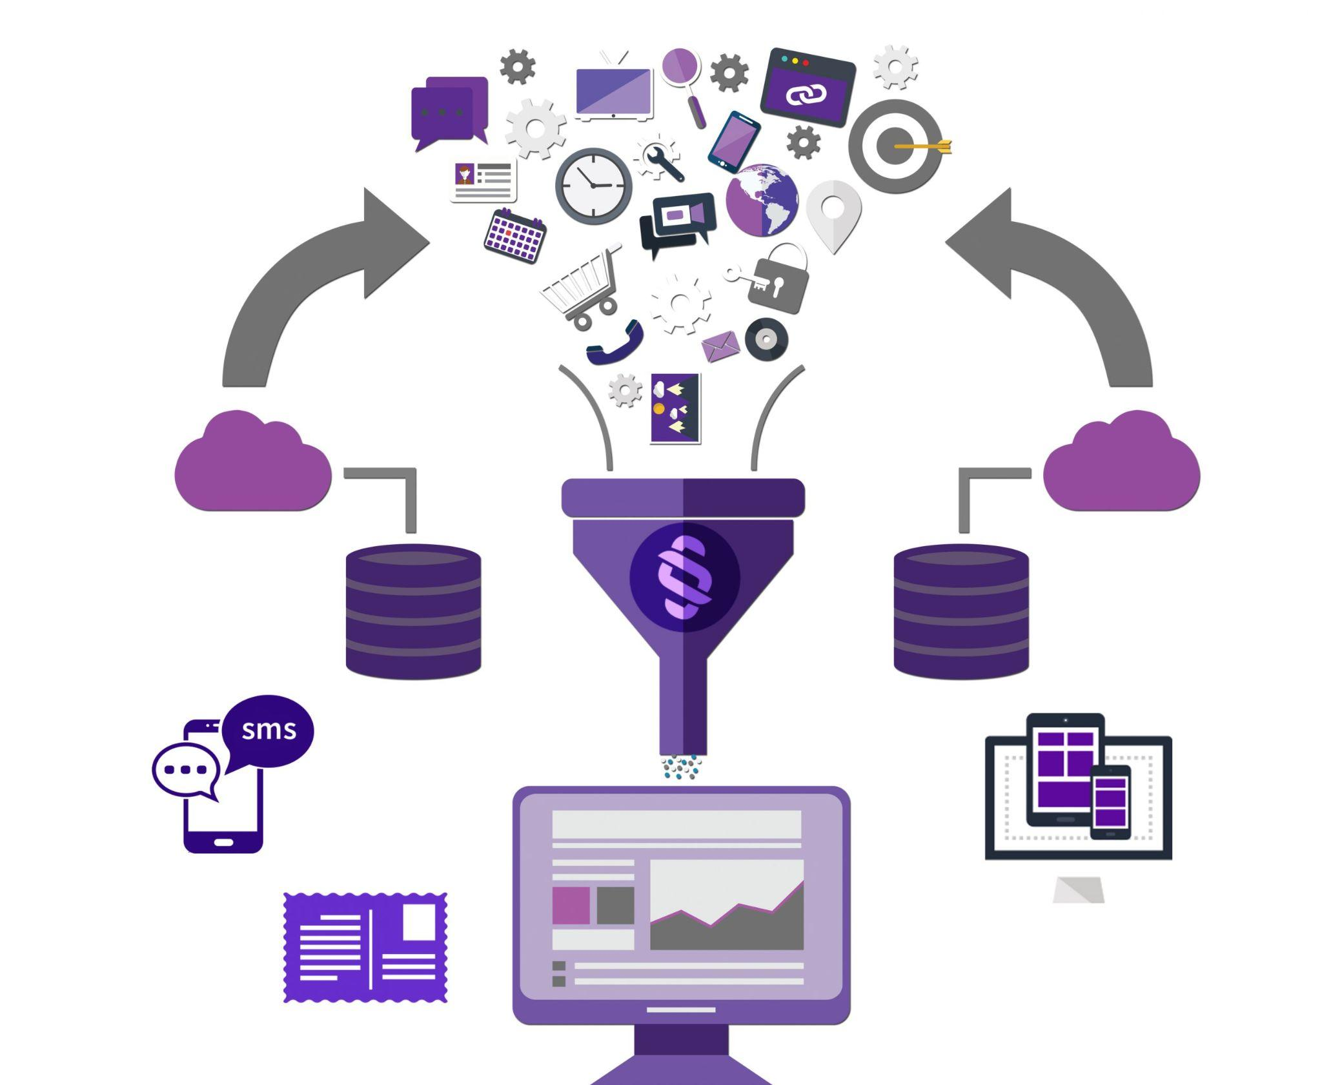
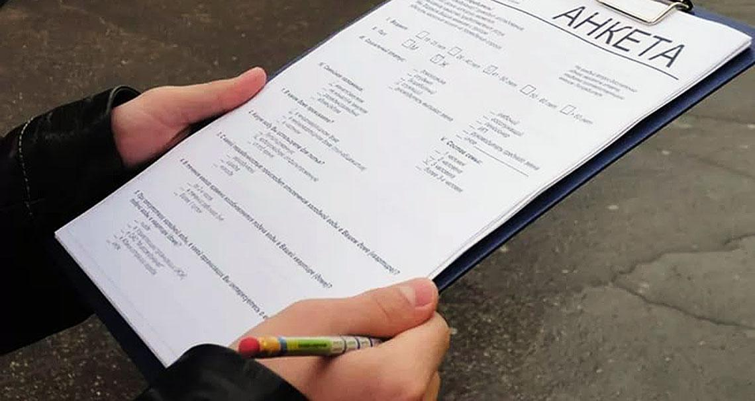

АВТОМАТИЗАЦИЯ ЛУЧШЕ БУМАГИ!
11

Slide 13

ОПЕРАТИВНОЕ УПРАВЛЕНИЕ
12

Slide 14
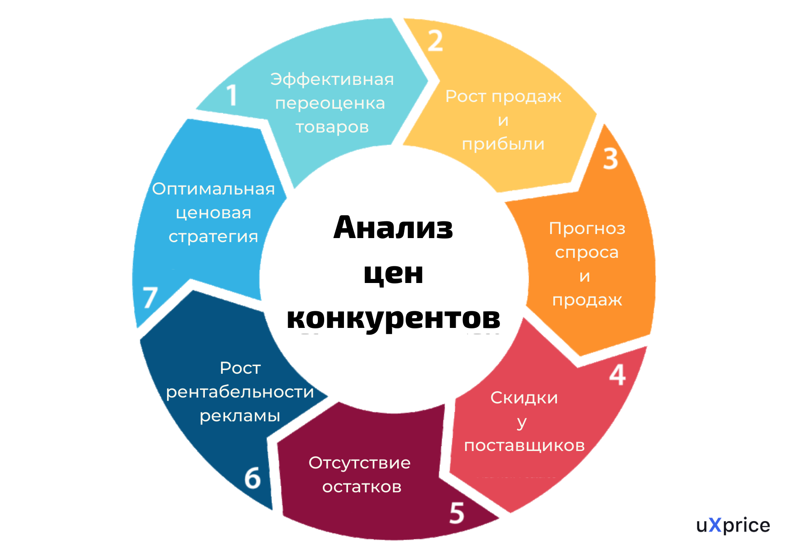
13

Slide 15

БЛАГОДАРИМ ЗА ВНИМАНИЕ!
ГОТОВЫ ОТВЕТИТЬ НА ВАШИ ВОПРОСЫ

